Slide 1
PERBANDINGAN TINGKAT AKURASI ANTARA ALGORITMA C5.0 DAN CART
Link Project : https://github.com/Kennedi27/DataMining.git

Slide 2
Kelompok
Kennedi Riado Nadeak
NIM : 3311901037
github : https://github.com/Kennedi27
Jusriyani Sirait
NIM : 3311901055
github : https://github.com/jusriyani

Slide 3
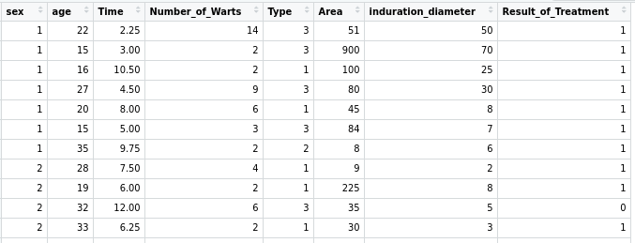
Dataset
IMMUNOTHERAPY.CSV
table 1 : Example Dataset

Slide 4
Informasi Dataset
Immunotherapy.csv
Dataset ini menjelaskan informasi hasil pengobatan penyakit kutil dari 90 pasien menggunakan metode immunotherapy
Dataset terdiri dari 8 attribut, berikut penjelasan attribut dataset
Attribut
Deskripsi
Sex
Jenis Kelamin Pasien (1 = Famale, 2 = Male) --> Famale = 41 org, Male = 39 org
Age
Umur Pasien (15 - 56 tahun)
Time
Waktu Sebelum Perawatan (0 - 12 bulan)
Number of Wrat
Jumlah Kutil (1 - 19 kutil)
Type
Jenis Kutil (1 = Common, 2 = Plantar, 3 = Both)
Area
Luas Permukaan Kutil (6 - 900 mm2)
Induration Diameter
Diameter Indurasi Tes Awal (5 - 70 mm)
Result of Treatment
Hasil Pengobatan (0 = No, 1 = Yes)

Slide 5
Klasifikasi
ALGORITMA C5.0 & ALGORITMA CART
Klasifikasi
Penggolongan / pengelompokan data berdasarkan atribut - atribut tertentu
Algoritma C5.0
Algoritma klasifikasi yang menerapkan teknik decision tree, dimana untuk menentukan node-nya menggunakan informasi Gain, semakin tinggi gain dari atrribute maka akan di jadikan node
Algoritma CART
Teknik pohon keputusan dengan memilah seluruh amatan menjadi dua gugus amatan dan memilah kembali gugus amatan tersebut menjadi dua gugusan amanat berikutnya hingga diperoleh jumlah minimum amatan untuk tiap-tiap gugus amatan

Slide 6
Proses Klasifikasi
1
2
3
4
Menyediakan Data
Membuat data Trainer & Testing
Pembentukan Model
Pemanfaatan Model
Data yang dimaksud yaitu dataset Immunotherapy.csv
Menggunakan teknik pruning dimana untuk C5.0 menggunakan minCases = 0, sedangkan CART menggunakan minSplit = 0, sehingga menghasilkan pohon keputusan
Table Prediksi
Membuat Prediksi dari data test
Menghitung tingkat Presisi, Recall dan tingkat akurasi
Data Training dibuat sebesar 80 %, sehingga 80% dari 90 data pasien diperolehlah data training sebesar 72 Data, sedangkan untuk data test sebanyak 18 data
note* :
Pruning : Teknik pohon Keputusan untuk melakukan pemangkasan / mengurangi ukuran pohon keputusan
Presisi : ketepatan informasi yang diminta oleh pengguna dengan jawaban yang di berikan oleh sistem
Recall : tingkat keberhasilan sistem dalam menetapkan kembali sebuah sistem
Akurasi : Tingkat kedekatan nilai prediksi dengan nilai aktualnya

Slide 7
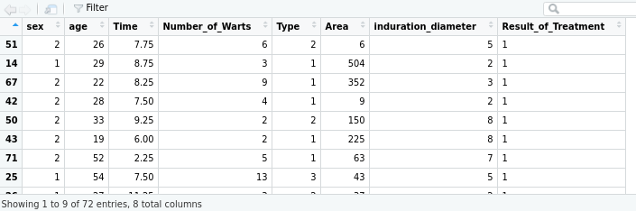
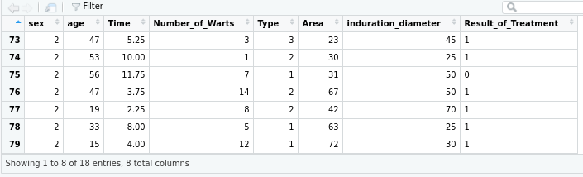
Data Training dan Data Test
Algoritma C5.0
Data Testing
Data Training

Slide 8
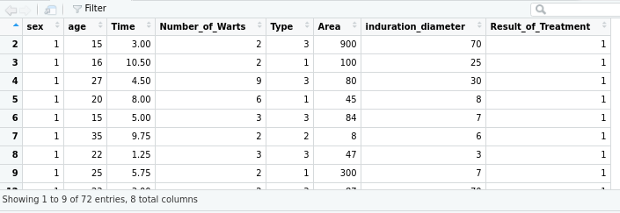
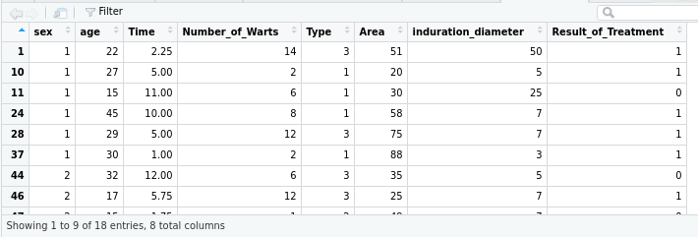
Data Training dan Data Test
Algoritma CART
Data Testing
Data Training

Slide 9
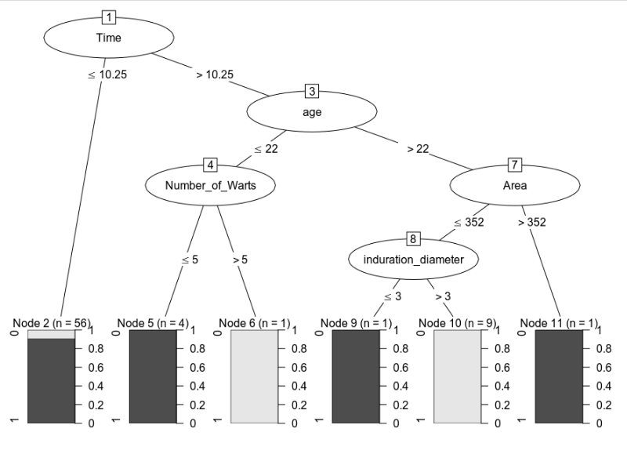
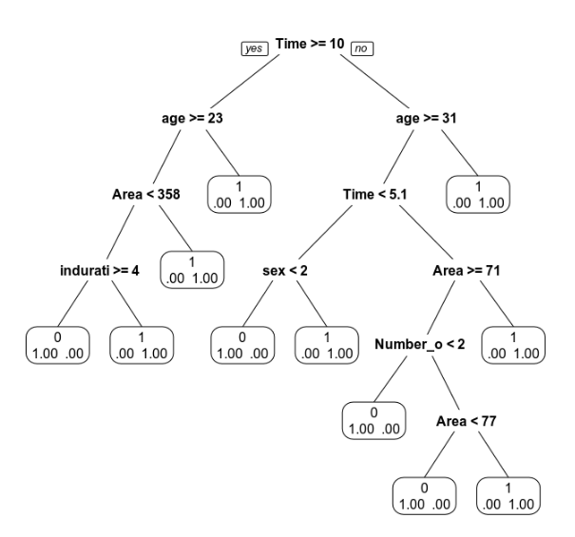
Pohon Keputusan
Algoritma C5.0
Algoritma CART

Slide 10
Pemanfaatan Model
Menghitung Tingkat Presisi, Recall, dan Akurasi
Table Prediksi yang Umum
TP
TRUE
FALSE
Presision =
TP
+
FP
TRUE
TP
FP
FALSE
FN
TN
TP
Recall =
TP
+
FN
TP : True Positif (Correct Result)
FP : False Positif (Unexpected Result)
TP
+
TN
Accuracy =
FN : False Negatif (Missing Result)
TP + TN + FP + FN
TN : True Negatif (Correct absense of Result)

Slide 11


Pemanfaatan Model
Menghitung Tingkat Presisi, Recall, dan Akurasi
Algoritma C5.0
Algoritma CART
Presisi =
14
Presisi =
14
= 0.875 = 87.5 %
= 0.9333 = 93.3 %
14 + 2
14 + 1
Recall =
14
Recall =
14
= 1 = 100 %
= 1 = 100 %
14 + 0
14 + 0
Akurasi =
14 + 2
Akurasi =
14 + 3
= 0.888889 = 88.8 %
= 0.94444 = 94.4 %
14 + 2 + 2 + 0
14 + 3 + 1 + 0

Slide 12
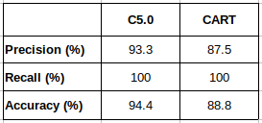
Hasil Analisis
Berdasarkan hasil diatas, maka hasil analisis dapat disimpulkan menjadi sebagai berikut :
Berdasarkan tabel disamping dapat disimpulkan bahwa tingkat akurasi menggunakan algoritma C5.0 sebesar 94.4 % sedangkan menggunakan algoritma CART sebesar 88.8 %, yang artinya tingkat akurasi algoritma C5.0 lebih tinggi dibanding menggunakan algoritma CART

Slide 13
Referensi
Immunotherapy dataset
https://archive.ics.uci.edu/ml/datasets/Immunotherapy+Dataset
Cara Prunning Decision Tree Menggunakan R
https://www.youtube.com/watch?v=qS55tp5nuuo&t=897s
Machine Learning Intro
http://people.ucalgary.ca/~chelhee.lee/pages/20171206/Machine_Learning_INtro.html

